Slide 1

УСЛОВНЫЕ ОПЕРАТОРЫ
Занятие №2

Slide 2
Проверка пройденного на занятии №1
Кто такой программист и на какие три группы их можно поделить?
Что вы знаете о языке программирования Python?
Дайте определение терминам программа и команда.
Чем отличается низкоуровневый язык программирования от высокоуровневого?
Из чего состоит программа?
Из чего могут состоять имена программы, констант, переменных?
Что запрещено использовать в именах программы, констант, переменных?
Какие 4 основные типа данных?
Какой символ в Python является признаком комментария? С помощью какого сочетания клавиш можно закомментировать много строк кода?
Какие встроенные функции вы изучили на прошлом занятии и за что они отвечают?
Как можно изменить переменную в Python?
Какие арифметические операции вы знаете?
Как в Python используется приведение типов?

Slide 3

Проверка домашнего задания
Модуль math – один из наиважнейших в Python. Этот модуль предоставляет обширный функционал для работы с числами.
math.acos(X) - арккосинус X. В радианах.
math.pow(X, Y) - XY.
math.asin(X) - арксинус X. В радианах.
math.atan(X) - арктангенс X. В радианах.
math.cos(X) - косинус X (X указывается в радианах).
math.sin(X) - синус X (X указывается в радианах).
math.tan(X) - тангенс X (X указывается в радианах).
math.factorial(X) - факториал числа X.
math.floor(X) - округление вниз.
math.ceil(X) – округление до ближайшего большего числа.
math.sqrt(X) - квадратный корень из X.
math.fabs(X) - модуль X.

Slide 4
Модуль random
Модуль random предоставляет функции для генерации случайных чисел, букв, случайного выбора элементов последовательности.
random.randint(A, B) - случайное целое число N, A ≤ N ≤ B.
random.uniform(A, B) - случайное число с плавающей точкой, A ≤ N ≤ B.
random.random() - случайное число от 0 до 1.
random.choice(sequence) - случайный элемент непустой последовательности.

Slide 5
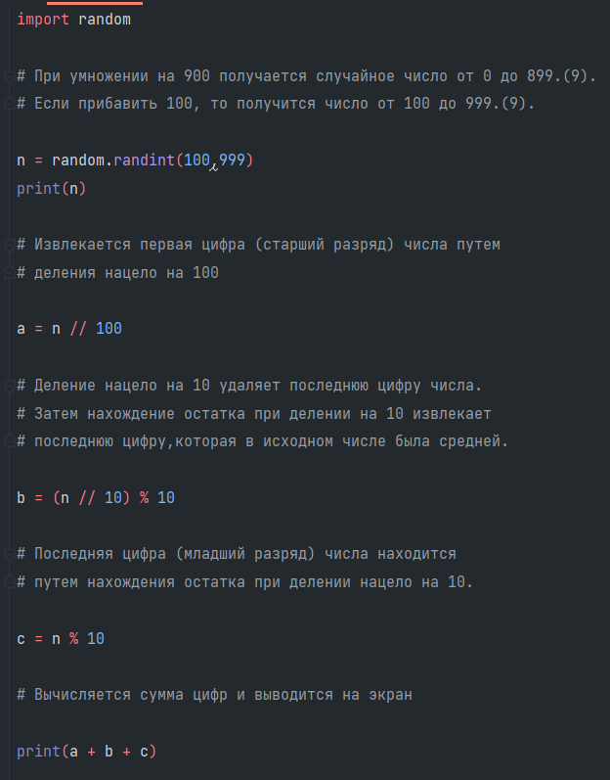
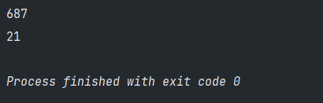
Вычислить сумму цифр случайного трёхзначного числа

Slide 6

Задание для проверки Найти уравнение прямой (y=kx+b), проходящей через две известные точки

Slide 7
Чтобы найти уравнение прямой (y=kx+b),которая проходит через две известные точки, надо решить систему уравнений
{у1 = kx1 + b
y2 = kx2 + b},
где x1, y1, x2, y2 - известные переменные, k и b - коэффициенты, которые надо найти.
Из этой системы уравнений выводят коэффициенты b и k:
Второе уравнение преобразуют к виду b = y2 - kx2.
Затем значение b подставляют в первое уравнение и получают
y1 = kx1 + (y2 - kx2)
y1 - y2 = k * (x1 - x2)
k = (y1 - y2) / (x1 - x2).
В конце k и b подставляют в уравнение y = kx + b и получают уравнение конкретной прямой.

Slide 8
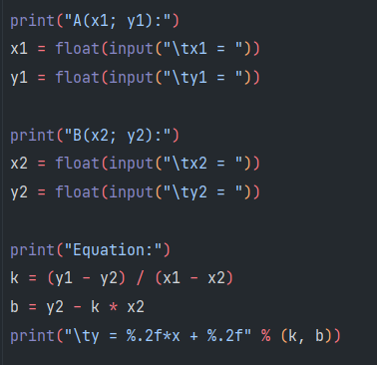
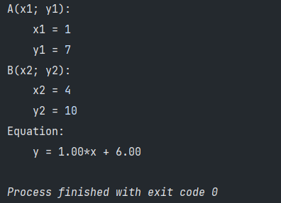
Решение
Примечание: В данном решении использовались специальные функции ввода и вывода.
\t – при выводе и вводе отступ строки на 1 tab
%.2f – вывод в формате с плавающей точкой, оператор % - встроенную операция, которая говорит Python, где именно заменить значение имени, представленного в скобках, цифра 2 говорит о том, что после точки будет 2 символа
Подробнее почитать про это надо будет в домашнем задании

Slide 9
План занятия
Операторы сравнения
Операторы ветвления (условия)
Тип данных bool
Операторы or, and и not

Slide 10
Операторы сравнения
Оператор | Описание | Примеры
== | Проверяет равны ли оба операнда. Если да, то условие становится истинным. | 5 == 5 в результате будет True True == False в результате будет False "hello" == "hello" в результате будет True
!= | Проверяет равны ли оба операнда. Если нет, то условие становится истинным. | 12 != 5 в результате будет True False != False в результате будет False "hi" != "Hi" в результате будет True
<> | Проверяет равны ли оба операнда. Если нет, то условие становится истинным. | 12 <> 5 в результате будет True. Похоже на оператор !=
> | Проверяет больше ли значение левого операнда, чем значение правого. Если да, то условие становится истинным. | 5 > 2 в результате будет True. True > False в результате будет True. "A" > "B" в результате будет False.
< | Проверяет меньше ли значение левого операнда, чем значение правого. Если да, то условие становится истинным. | 3 < 5 в результате будет True. True < False в результате будет False. "A" < "B" в результате будет True.
>= | Проверяет больше или равно значение левого операнда, чем значение правого. Если да, то условие становится истинным. | 1 >= 1 в результате будет True. 23 >= 3.2 в результате будет True. "C" >= "D" в результате будет False.
<= | Проверяет меньше или равно значение левого операнда, чем значение правого. Если да, то условие становится истинным. | 4 <= 5 в результате будет True. 0 <= 0.0 в результате будет True. -0.001 <= -36 в результате будет False.

Slide 11
Операторы ветвления (условия)
Условный оператор ветвления if
Оператор ветвления if позволяет выполнить определенный набор команд в зависимости от некоторого условия
Синтаксис оператора if выглядит так.
if выражение:
команда_1
команда_2
...
команда_n
После оператора if записывается выражение. Если это выражение истинно, то выполняются команды, определяемые данным оператором. Выражение является истинным, если его результатом является число не равное нулю, непустой объект, либо логическое True. После выражения нужно поставить двоеточие :
ВАЖНО: блок кода, который необходимо выполнить, в случае истинности выражения, отделяется четырьмя пробелами слева!

Slide 12
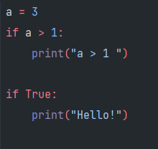
Пример программы

Slide 13
Конструкция if – else
Бывают случаи, когда необходимо предусмотреть альтернативный вариант выполнения программы. Т.е. при истинном условии нужно выполнить один набор команд, при ложном – другой. Для этого используется конструкция if – else.
if выражение:
команда_1
команда_2
...
команда_n
else:
команда_a
команда_b
...
команда_x

Slide 14
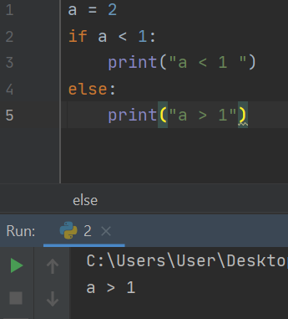
Пример программы

Slide 15
Задание №1 Необходимо написать программу, которая требует у пользователя ввести целое число и проверяет чётное оно или нет

Slide 16
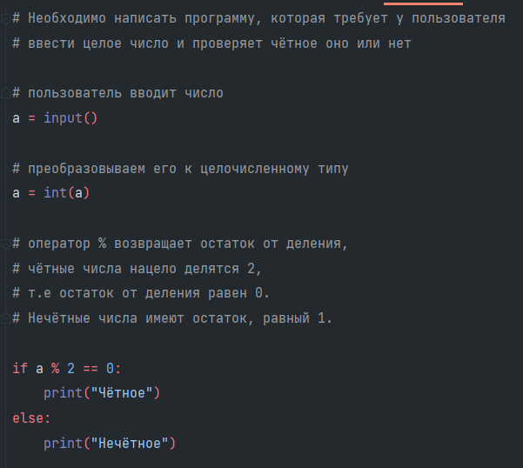
Решение:

Slide 17
Конструкция if – elif – else
Для реализации выбора из нескольких альтернатив можно использовать конструкцию if – elif – else.
Проще говоря, она выбирает, какое действие следует выполнить, в зависимости от значения переменных в момент проверки условия.
if выражение_1:
команды_(блок_1)
elif выражение_2:
команды_(блок_2)
elif выражение_3:
команды_(блок_3)
else:
команды_(блок_4)

Slide 18
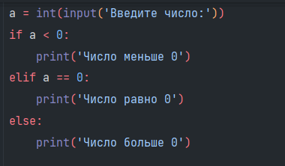
Пример программы

Slide 19
Операторы or,and и not
Оператор | Описание | Примеры
and | Логический оператор "И". Условие будет истинным если оба операнда истина. | True and True равно True. True and False равно False. False and True равно False. False and False равно False.
or | Логический оператор "ИЛИ". Если хотя бы один из операндов истинный, то и все выражение будет истинным. | True or True равно True. True or False равно True. False or True равно True. False or False равно False.
not | Логический оператор "НЕ". Изменяет логическое значение операнда на противоположное. | not True равно False. not False равно True.

Slide 20
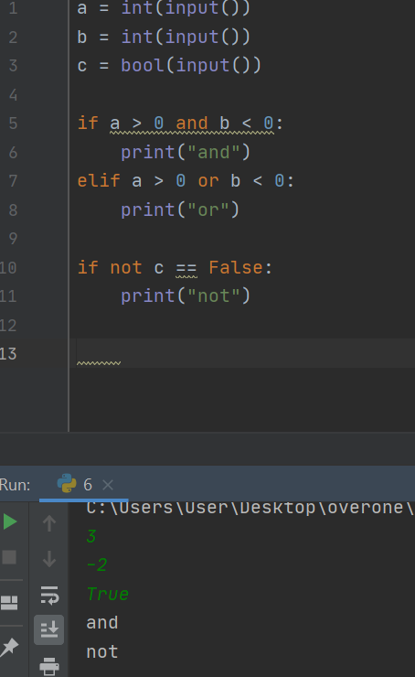
Пример программы

Slide 21
Задание №2 Вводятся три целых числа. Определить какое из них наибольшее.

Slide 22
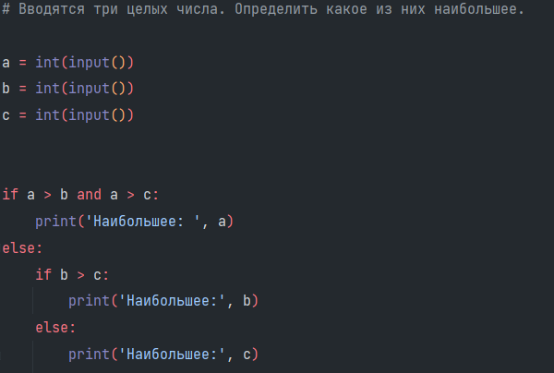
Решение

Slide 23
Задание №3 Написать примитивный калькулятор. Пользователь должен ввести число, потом операцию (+-/*) и потом ещё одно число, после этого пользователь получает ответ. Числа могут быть дробными

Slide 24
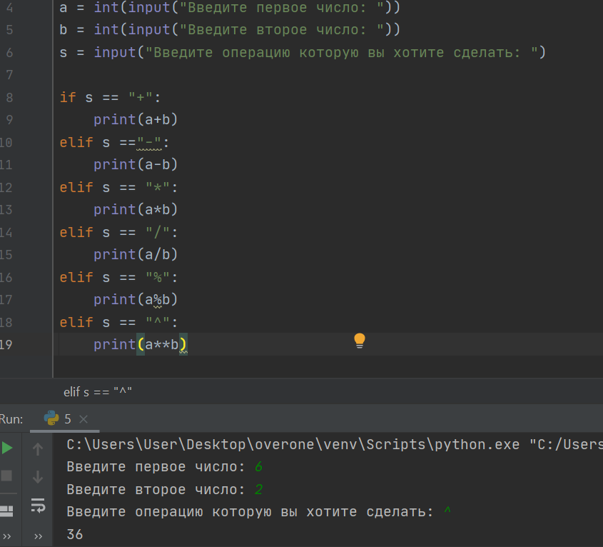
Решение

Slide 25
Задание №4 Дана следующая функция y = f(x). y = 2x – 10, если x > 0 y = 0, если x = 0 y = 2 *|x| - 1, если x < 0 Примечание: для нахождения модуля используйте встроенную функцию abs(x)

Slide 26
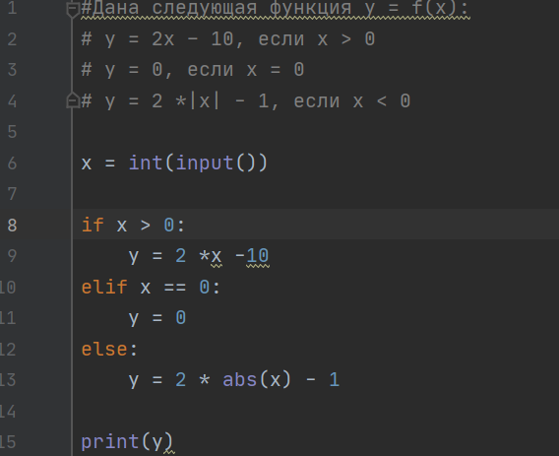
Решение:

Slide 27
Тип данных bool
Логический тип данных (bool) (или булевый тип) это примитивный тип данных, который принимает 2 значения – истина или ложь.
В Python имеется самостоятельный логический тип bool, с двумя предопределенными значениями:
True - истина
False - ложь
Важно! True и False пишутся с большой буквы. Если написать с маленькой true, интерпретатор выдаст ошибку: NameError: name 'true' is not defined

Slide 28
Задание №5 Напишите программу, которая выполняет сравнение двух переменных , если условие верно то выполняется вложенный блок части if.

Slide 29
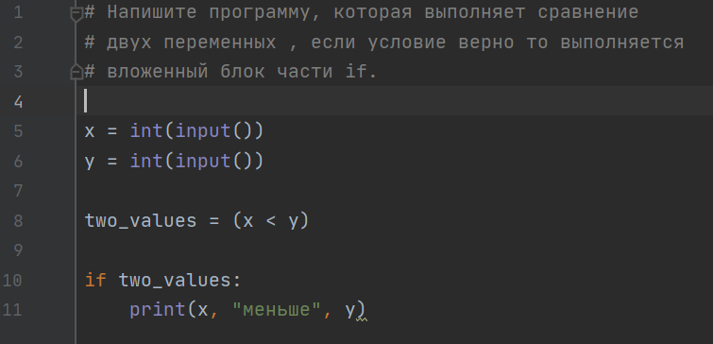
Решение:

Slide 30

Домашнее задание
Прочитать про форматированный ввод и вывод переменных.
Задача №1: Определить, является ли год високосным
Задача №2: Определить существование треугольника и его тип
Задача №3: Определить принадлежность точки кругу с
центром в начале координат.
Вводятся координаты (x,y) точки и радиус круга r.
Определить принадлежит ли данная точка кругу, если
его центр находится в начале координат.
Задача №4: Творческое задание
Придумать свою задачу на тему занятия. Обязательно
использовать несколько вложений if-else(elif)

